Slide 1
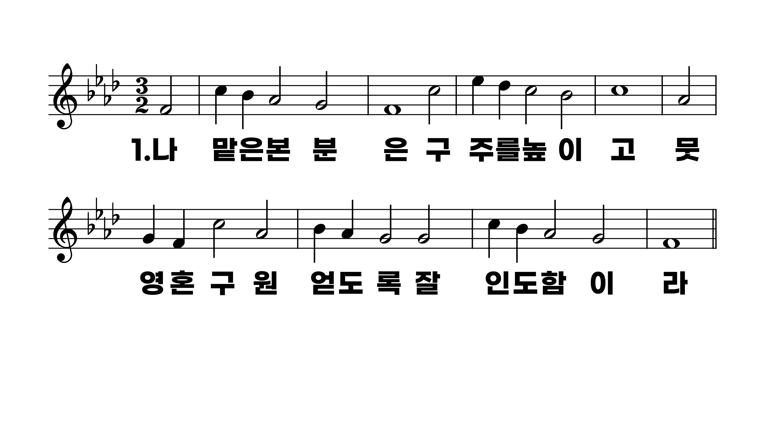
595장 나 맡은 본분은
1.나맡은본분
2.부르심받들
3.주앞에모든
4.나항상깨어

Slide 2
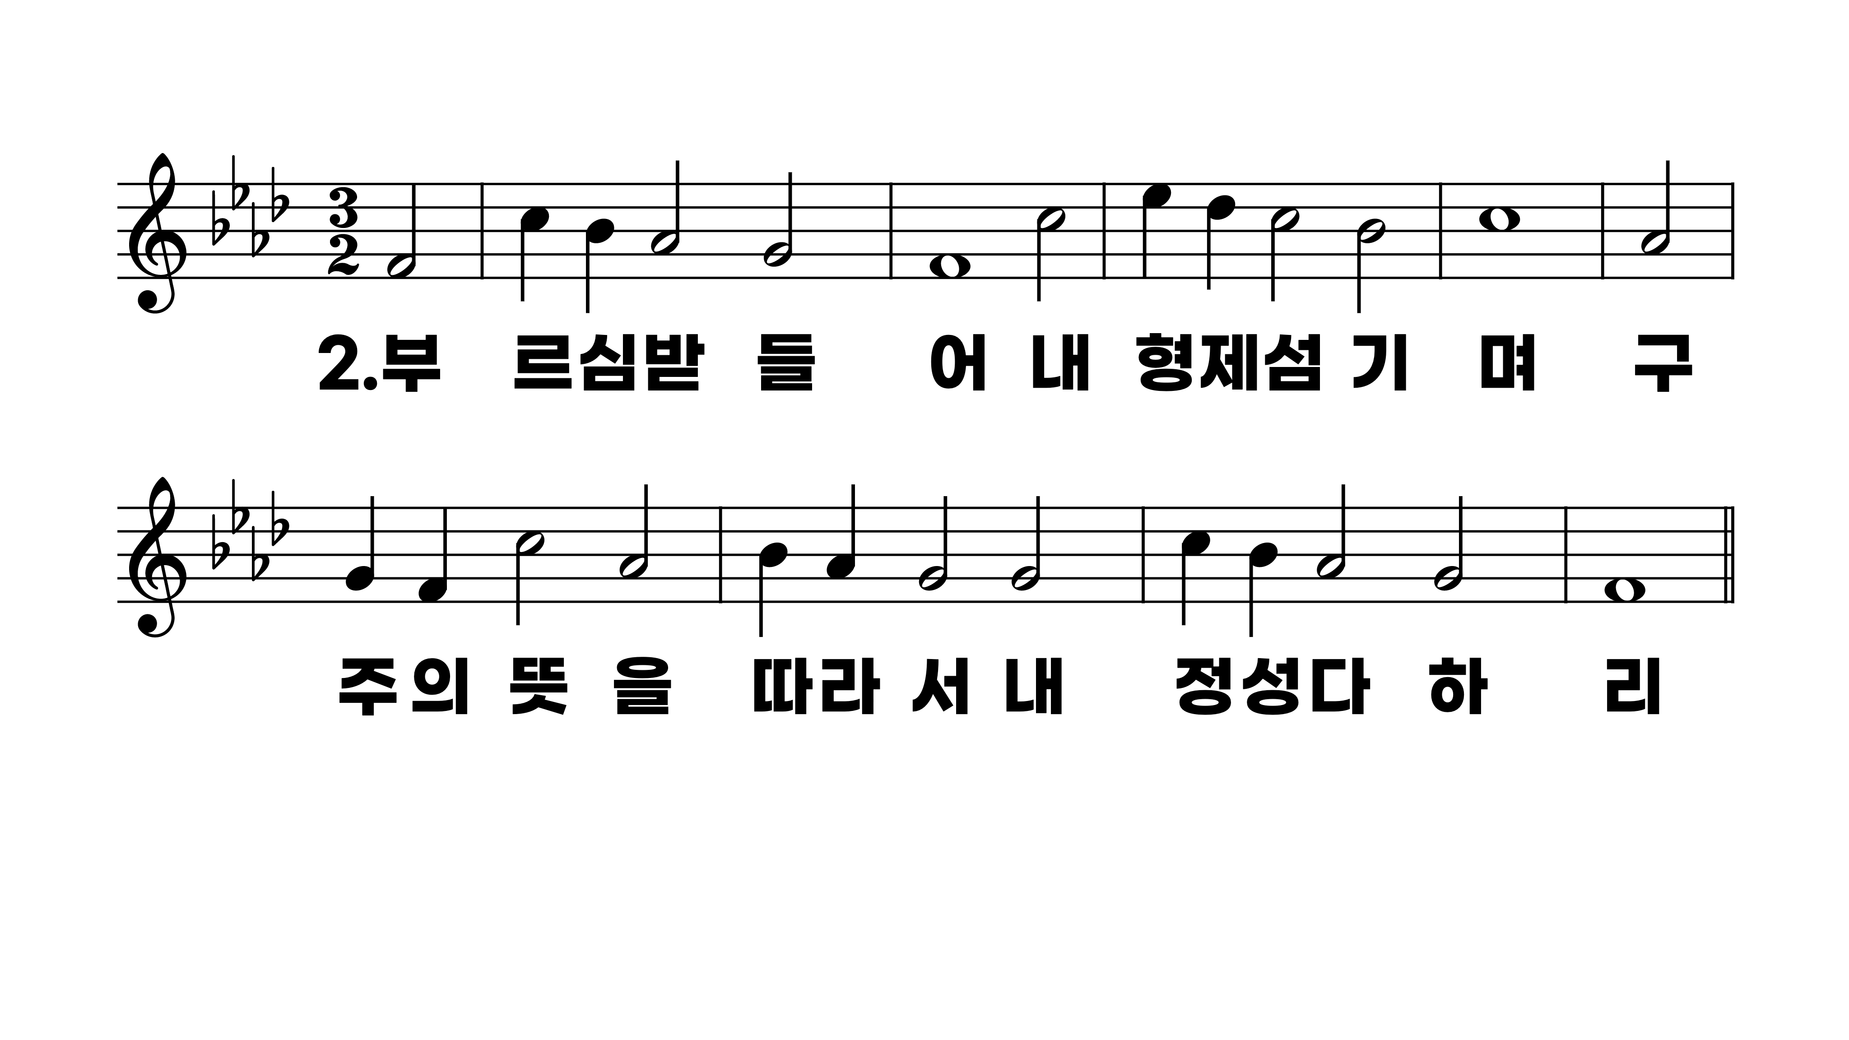
595장 나 맡은 본분은
1.나맡은본분
2.부르심받들
3.주앞에모든
4.나항상깨어

Slide 3
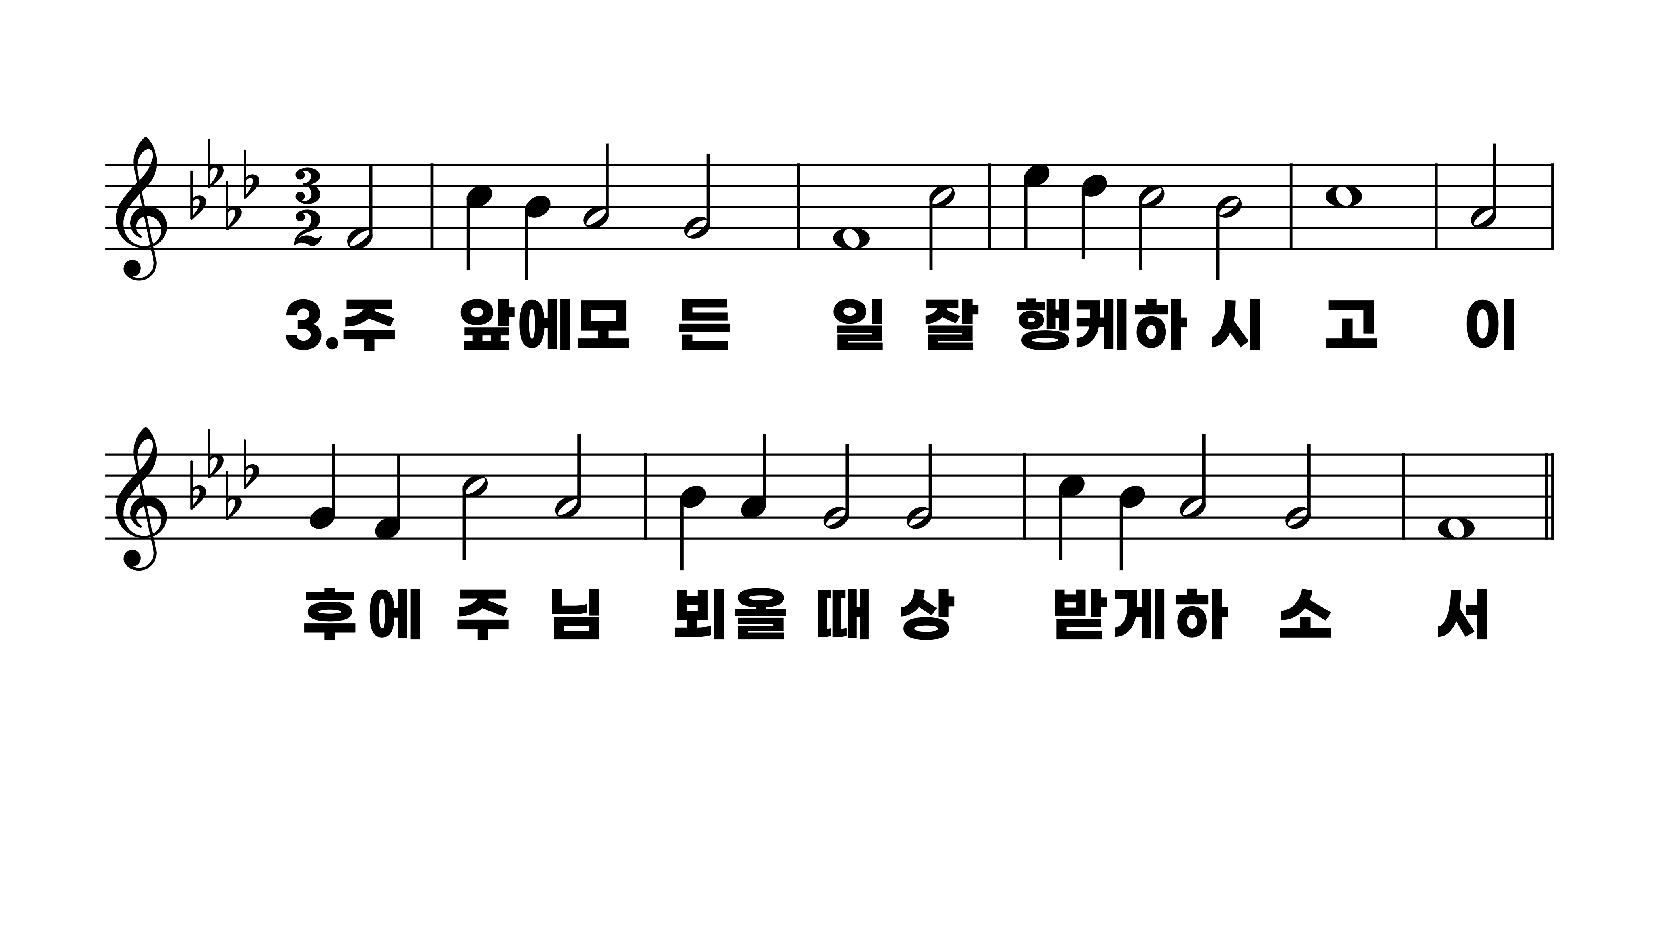
595장 나 맡은 본분은
1.나맡은본분
2.부르심받들
3.주앞에모든
4.나항상깨어

Slide 4
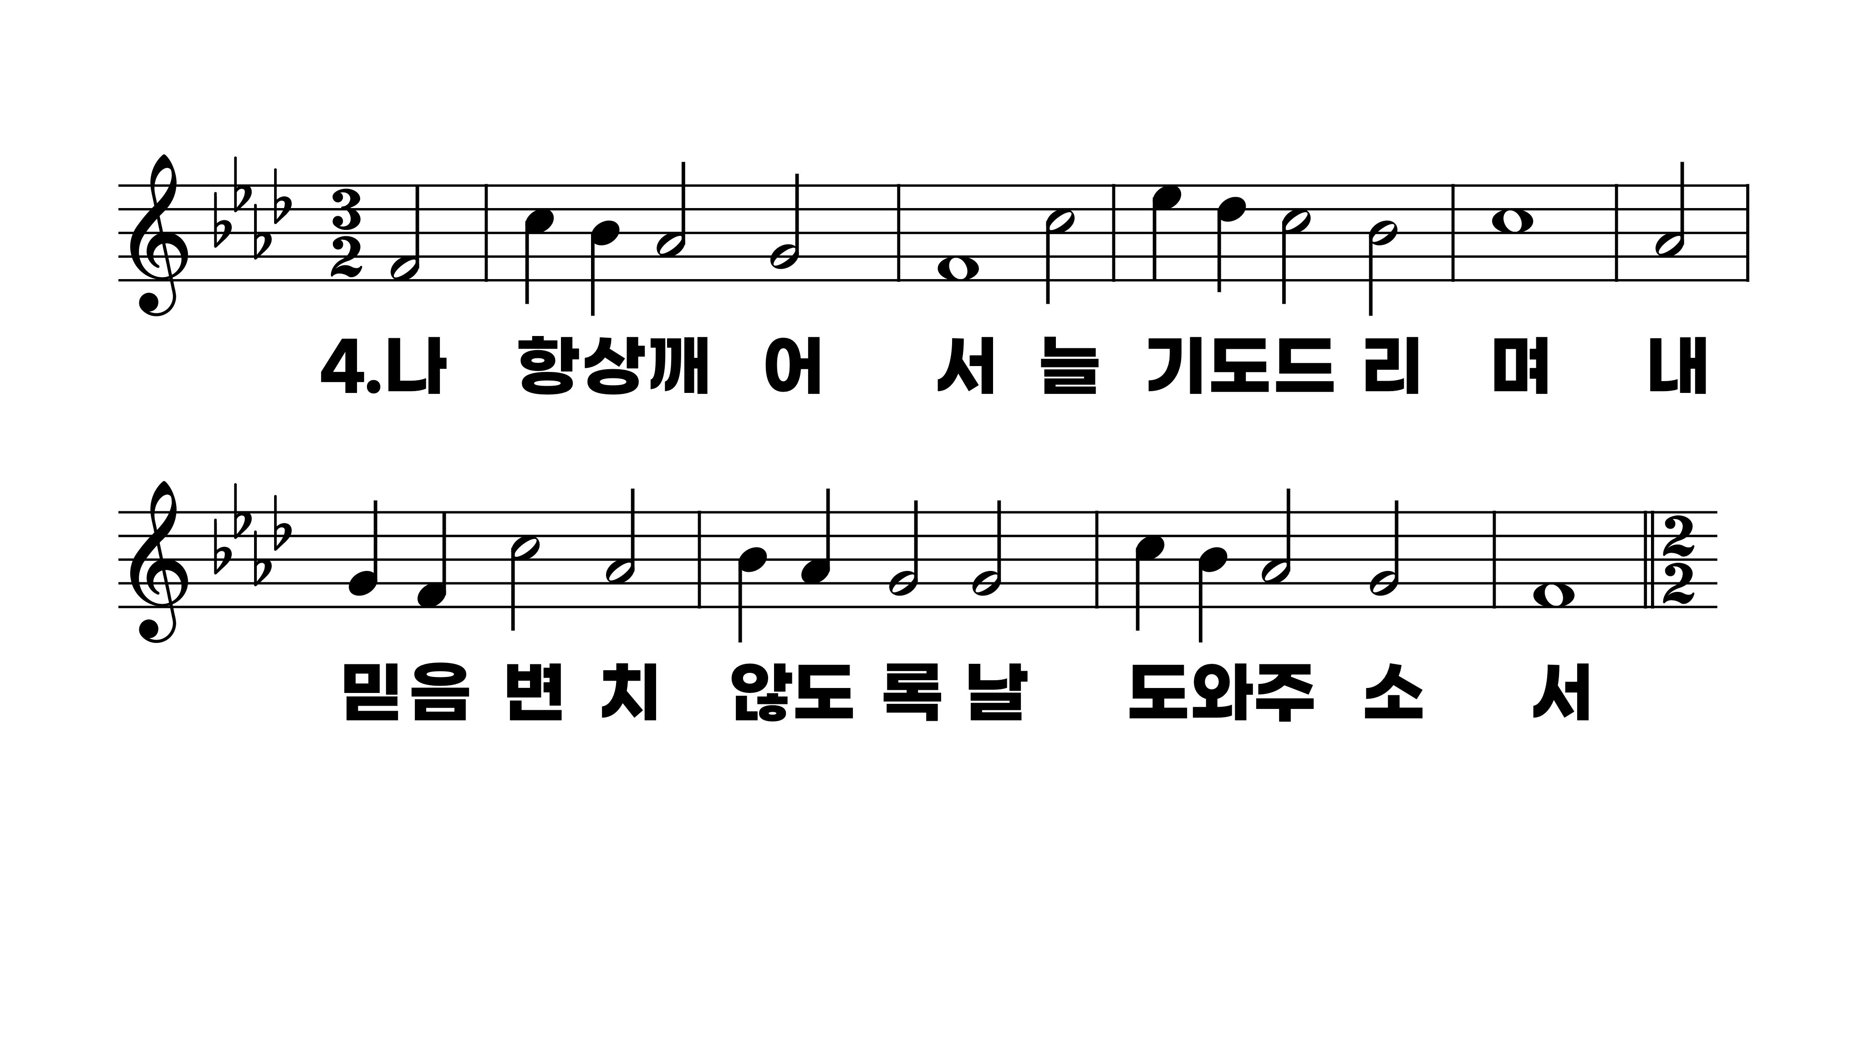
595장 나 맡은 본분은
1.나맡은본분
2.부르심받들
3.주앞에모든
4.나항상깨어

Slide 5
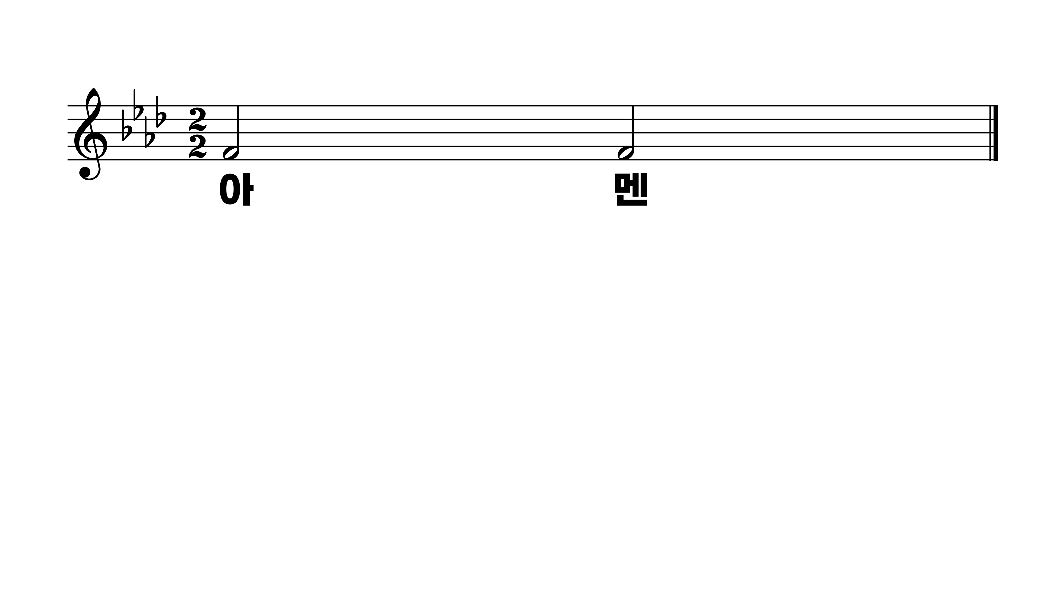
595장 나 맡은 본분은
1.나맡은본분
2.부르심받들
3.주앞에모든
4.나항상깨어

